Slide 1
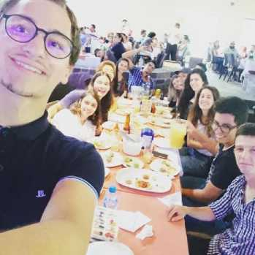
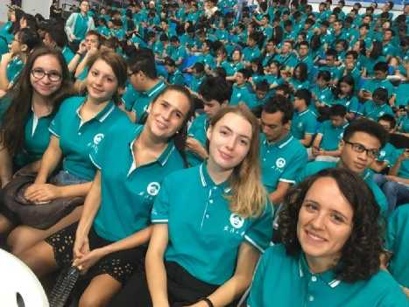
Préparer sa mobilité à l’étranger
(2ème réunion d’information annuelle - janvier 2023)
Patrick BOUATHONG – Valérie NICOLAS HEMAR
Enseignants référents relations internationales
Sadjia Medjkane
Service des Relations Internationales
Brigitte Laborde
Coordinatrice Mobilité Sortante
Laurence Vagnair Service des Relations Internationales
Emilie Leroux
Coordinatrice Mobilité Entrante
Service des Relations Internationales : bureau A 413
(campus de Sceaux, bâtiment A, 4ème étage)
Courriel ri.jean-monnet@universite-paris-saclay.fr
1

Slide 2
Programme
1. Partir à l’étranger: pourquoi et comment?
2. Destinations proposées
3. Programmes spécifiques
4. Procédure de candidature
5. Possibilités de financement
6. Contacts
7. Questions
2

Slide 3
1. Partir à l’étranger
Principaux bénéfices
■ Opportunité personnelle et professionnelle
■ Ouverture internationale
■ Acquisition de soft skills : capacité d’adaptation,
gestion du changement, capacités relationnelles
■ Valorisation du cursus universitaire, atout pour votre future insertion professionnelle (+ possibilité de suivre 2 cours en Enseignement à Distance (ead))
■ Perfectionnement en langues étrangères
Effects of mobility on the skills and employability of students and the internationalisation of higher éducation institutions
3

Slide 4
1. Partir à l’étranger
• « Erasmus+ »
Programme financé par la Commission Européenne et permettant la mobilité d’études et/ou de stages au sein de l’Union Européenne
• Accords bilatéraux ou programmes spécifiques (BCI,
MICEFA)
• Free mover (ou visiting student)
mobilité hors accord d’échange
(paiement de frais d’inscription dans
l’université d’accueil et à Jean Monnet)
• Stage à l'étranger
(aides financières possibles sous conditions;
4

Slide 5
1. Partir à l’étranger
Principes communs :
• Sauf programme spécifique, vous partez pour deux semestres, dès le mois de septembre pour l’année universitaire complète.
• Sur la base du « plan de cours » (learning agreement) défini avant le départ, les crédits ECTS obtenus à l’étranger permettent de valider l’année
• L’étudiant s’inscrit dans les 2 établissements mais paie les frais d’inscriptions uniquement dans son établissement d’origine (sauf pour mobilité en tant que free mover)
5

Slide 6
1. Partir à l’étranger
Conditions de réussite
■ Validation de l’année N-1 avant le départ
■ Préparation matérielle du départ : plan de financement viable indépendamment des aides, renseignements sur les logements et la vie sur place
■ Préparation psychologique et linguistique
■ Préparation familiale
KEEP CALM
AND STUDY ABROAD
■ Préparation académique : plan de cours (learning agreement) adapté au projet professionnel ultérieur (poursuite en Master ou en Doctorat)
6

Slide 7
2. Destinations proposées en Droit
Royaume-Uni
Pas de destination au Royaume-Uni pour le moment
Irlande
-Dublin Trinity College - 2 places
7

Slide 8
2. Destinations proposées en Droit
Allemagne
- Rheinische Friedrich-Wilhelms Universitat Bonn - 4 places (cours en allemand + anglais)
- Philipps Universitat Marburg - 3 places (cours en allemand + anglais)
- Universitat Hamburg - 3 places (cours en allemand)
- Ludwig Maximilians Universitat München -- (cours en allemand)
EUGLOH
Européen University Alliance for Global Health
Ludwig Maximilian University of Munich, Germany
8

Slide 9
2. Destinations proposées en Droit
Autriche
-Université de Vienne - 2 places (cours en allemand et/ou en anglais)
Suisse
-Université de Zurich - 2 places (cours en allemand, français, anglais)
9

Slide 10
2. Destinations proposées en Droit
Espagne
La majorité des cours de Droit sont en espagnol. Priorité sera donnée aux
étudiants souhaitant étudier dans cette langue.
- Universidad Complutense de Madrid - 6 places
- Universidad Autonoma de Madrid - 4 places
- Universidad Carlos III de Madrid - 1 places
- Universidad Rey Juan Carlos Madrid -
5 places en Droit (cours en espagnol)
3 places en International Relations (cours en anglais)
10

Slide 11
2. Destinations proposées en Droit
Espagne
La majorité des cours de Droit sont en espagnol. Priorité sera donnée aux
étudiants souhaitant étudier dans cette langue.
- Universidad Alcala de Henares - 2 places
- Universidad de Granada - 4 places
- Universidad de Oviedo - 4 places
11

Slide 12
2. Destinations proposées en Droit
Grèce
- National and Kapodistrian University of Athens
3 places (cours en anglais)
Portugal
- Université de Lisbonne 4 places cours en anglais et/ou en portugais
- Université de Porto 4 places (cours en portugais)
EUGLOH
European University Alliance for Global Health
12

Slide 13
2. Destinations proposées
en Droit
Pologne
- Uniwersytet A. Mickiewicza - Poznan
3 places (cours en anglais)
- Faculty of Law and Administration, Gdansk -2 places (cours en anglais)
République Tchèque
- Univerzita Palachéko v Olomouci - 9 places (cours en anglais)
Slovaquie
- Pavol Jozef Safarik University in Kosice - 2 places
13

Slide 14
2. Destinations proposées en Droit
Italie
- Universita degli studi di Firenze (3 places)
- Universita degli studi di Padova (5 places)
- Universita degli studi di Genova (3 places*)
- Universita degli studi di Torino 12 places niveau licence – 4 places niveau master
- Universita degli studi di Roma III – 1 place niveau licence – 5 places niveau master
- University of Cassino (2 places)
La plupart des universités italiennes proposent maintenant des cours en anglais, certaines mêmes en français. A vérifier pour chaque université. Pour certaines, il est possible de suivre tout un parcours en anglais. Pour d'autres, il est préférable de combiner des cours en anglais et en italien.
* Places à répartir entre Droit et Eco-Gestion
14

Slide 15
2. Destinations proposées en Droit
EUGLOH
European University Alliance for Global Health
Hongrie
- Pazmany Peter Catholic University à Budapest - 3 places (cours en anglais)
- Pécsi Tudomanyegyetem - 2 places (cours en anglais)
University of Szeged - (cours en anglais, français,
allemand)
EUGLOH
European University Alliance for Global Health
15

Slide 16
2. Destinations proposées en Droit
Lituanie
- Université de Vilnius -cours en anglais - 2 places
Belgique
- Katholieke Universiteit Leuven - 5 places - cours en anglais
16

Slide 17
2. Destinations proposées en Droit
Mexique (accord bilatéral)
- Universidad de Colima - 3 places (cours en espagnol)
Brésil (accord bilatéral)
- Université de Sao Paulo
(cours en portugais)
Pérou (Accord bilatéral)
- Université San Marcos de Lima - 5 places
(cours en espagnol)
17

Slide 18
CANADA
Université de Montréal
5 places - Moyenne >12/20 en L1 et S3
Programme BCI
Plusieurs universités (francophones majoritairement)
Bon dossier requis moyenne 12/20), procédure spécifique.
Validation de votre plan de cours par Mme Laborde.
Toute la procédure est expliquée ici :
https://www.universite-paris-saclay.fr/formation/partir-letranger/partez-au-quebec-programme-bci
Envoi d'un code personnel pour accéder au portail de candidature, à demander à outgoing.international@universite-paris-saclay.fr
18

Slide 19
Documents à fournir
• Pour les candidatures BCI, en plus des documents à télécharger sur le portail de Paris Saclay, il faut envoyer le dossier complet par mail (pdf) à
outgoing.international@universite-paris-saclay.fr
Avant le 21 février
CECI CONCERNE LE DROIT COMME L’ECONOMIE-GESTION
19

Slide 20
2. Destinations proposées en économie-gestion
Allemagne
- Bergische Universitat Wuppertal - 2 places en gestion
(cours en allemand et en anglais)
- Kiel Universitat - 2 places en Gestion (double diplôme de Licence) (cours en anglais et/ou en allemand)
- Ludwig Maximilians Universitat München (cours en allemand et en anglais)
EUGLOH
European University Alliance for Global Health
21

Slide 21
2. Destinations proposées en économie-gestion
Belgique
-Katholieke Universieit Leuven/Bruxelles –
3 places en Eco-Gestion (cours en anglais)
Espagne
- Universidad Carlos III de Madrid -
2 places en Economie (cours en espagnol et en anglais)
- Universidad de Valencia -
2 places (cours en espagnol et en anglais)
- Universidad Rey Juan Carlos (Madrid) –
2 places (cours en espagnol et en anglais) surtout cours d'Economie
22

Slide 22
2. Destinations proposées en économie-gestion
Italie
- Universita degli studi di Bari (3 places)
- Universita degli studi di Milano - Bicocca - 1 place
(cours en italien et/ou en anglais)
Universita Roma III (2 places - cours en italien )
Universita Di Torino (4 places niveau licence -2 places niveau master - cours en italien )
Portugal
- Universidade de Lisboa (ISEG) - 2 places (cours en portugais et en anglais)
- Universidade de Porto - 4 places
(cours en portugais et en anglais)
EUGLOH
European University Alliance for Global Health
23

Slide 23
2. Destinations proposées en économie-gestion
EUGLOH
European University Alliance for Global Health
Hongrie
- University of Szeged - cours en anglais
EUGLOH
European University Alliance for Global Health
24

Slide 24
2. Destinations proposées en économie-gestion
Brésil
Université de Sao Paulo (cours en portugais)
Pérou
Université San Marcos de Lima (cours en espagnol)
Colombie - Bogotà
Universidad Nacional de Colombia (cours en espagnol)
25

Slide 25
AUSTRALIE
Australie
-
Université de Sydney
Accord bilatéral a confirmer car en cours de renégociation 1 ou 2 places pour l’Université
20

Slide 26
ASIE
TAIWAN
-
Université National Chiao Tung
Cours en Economie-Gestion : 5 places pour toute l’Université Paris-Saclay
-Université Nationale de Taiwan :
Sous réserve du feu vert du partenaire : 4 places pour toute l’Université Paris-Saclay
20

Slide 27
ASIE
JAPON
-
Université de Nagoya
3 places en Droit pour toute l’Upsaclay
20

Slide 28
4. Procédure de candidature
Pour tous :
• Avoir un passeport à jour (mobilités hors Europe)
• Demande éventuelle de visa le plus tôt possible
• Logement étudiant : se renseigner auprès de chaque université lorsque vous aurez reçu confirmation de votre nomination.
26

Slide 29
4. Procédure de candidature
Je prépare mon projet en amont :
- Où ai-je envie de partir? Faites vos recherches en consultant les sites des universités partenaires. http://www.jm.u-psud.fr/fr/international-1/partenariats.html
- Quels cours dois-je suivre? C’est à vous de rechercher, sur les sites des universités partenaires, les cours qui vous intéressent et qui sont ouverts aux étudiants en mobilité.
- Je n’hésite pas à élargir mes choix de destinations et je les classe.
- Vous pouvez faire jusqu’à 10 choix de destinations. Nous essaierons de tenir compte de l’ordre de vos choix.
27

Slide 30
4. Procédure de candidature
Je candidate :
- Je postule IMPERATIVEMENT sur le portail de candidature;
https://psud.moveonfr.com/form/5593d35c3f5d66dd7b000000/fr a
Vous pouvez accéder à cette page en passant par le site Internet de la faculté Jean Monnet / International / Partir / Candidater pour une mobilité / Les candidatures sont à déclarer sur le portail : En cliquant sur portail, vous serez automatiquement redirigés vers le site de l’université Paris-Saclay (lien ci-dessus).
28

Slide 31
université
PARIS-SACLAY
Bienvenue bngitte.laborde@umversite-paris-saclay.fr Déconnexion
BIENVENUE
Portail des étudiants sortants
Cette page regroupe différentes étapes de votre mobilité : candidature et déclaration de votre projet de mobilité, demande d'aide financière, témoignage
au retour.
MERCI DE COMPLÉTER LES FORMULAIRES DANS L’ORDRE
1. Candidatez pour une mobilité d'études / Déclarez votre stage de stage à l'étranger 2021/22
2. Complétez votre dossier mobilité 2021/22 (mobilité d'études seulement) : AVANT VOTRE MOBILITÉ
3. Demandez une aide à la mobilité 2021/22
4. Complétez votre dossier votre mobilité 2021/22: PENDANT ET APRÈS VOTRE MOBILITÉ
Formulaires
Vous trouverez ici la liste des formulaires ouverts (si rien ne s'affiche, utilisez le navigateur Mozilla).
Formulaire | Statut
Candidatez pour une mobilité d'études 2022/2023 | Nombre maximum de candidatures atteint
Déclarez votre mobilité de stage à l'étranger 2021/22 | Démarrer une nouvelle candidature
Complétez votre dossier mobilité 2021/22 : AVANT VOTRE MOBILITÉ | Démarrer une nouvelle candidature
Demandez une aide à la mobilité 2021/22 | Démarrer une nouvelle candidature
Complétez votre dossier votre mobilité 2021/22: PENDANT ET APRÈS VOTRE MOBILITÉ | Démarrer une nouvelle candidature
Vos candidatures
Vous trouverez ici vos candidatures en cours
Formulaire
Statut Démarré le
Dernière modification Lien
29

Slide 32
4. Procédure de candidature
Erasmus/accords bilatéraux
Je me présente à l’entretien oral (bureau B211, département des langues):
? entretiens en français uniquement pour l’université de Montréal - ---
? à partir de pour l’allemand
Lundi 13 mars à partir de 13h45 pour les entretiens d’espagnol
Samedi 18 mars à partir de 10h pour l’anglais
(les entretiens se dérouleront sur le site de Sceaux)
Pour les cas particuliers (cours suivis en portugais, italien) veuillez m’envoyer un mail pour fixer la date de l’entretien.
38

Slide 33
4. Procédure de candidature
Erasmus/accords bilatéraux
Les réponses sont données au plus tard au mois d’avril
avec une proposition d’affectation,
Une fois votre candidature validée, vous devrez confirmer que vous acceptez la proposition qui vous est faite.
39

Slide 34
4. Procédure de candidature
Erasmus/accords bilatéraux
Une fois la proposition acceptée :
- Je commence à préparer mon Learning Agreement en allant sur les sites des universités qui m’intéressent.
- J’assiste à la réunion obligatoire au mois de mai.
- Je fais signer mon Learning Agreement par Mme Laborde
- Je finalise mon inscription en ligne dans l’université étrangère (en respectant les délais !!!).
- Pendant l’été, je prépare activement mon départ (recherche de logement, financement,
langue, etc.
40

Slide 35
4. Procédure de candidature
■ Février :
• 21/02 : date limite dépôt des dossiers papier BCI
• 01/03 : date limite candidature sur portail Paris-Saclay
■ Mars :
• Entretiens de sélection Erasmus, accords bilatéraux (dates en fonction des langues)
■ Avril :
• Propositions d’affectations pour les candidats Erasmus, accords bilatéraux
■ Mai :
• 3ème réunion d’information avant le départ et demandes de bourses
41

Slide 36
4. Informations sur le site
N’hésitez pas à vous rendre sur le dossier CIRRUS de l’Université qui regroupe les fiches partenaires et le fichier de contact d’anciens étudiants partis à l’étranger : https://cirrus.universite-paris-saclay.fr/s/WKfLjEQFFPzAJJq
Etudes en Europe (Erasmus +) : https://www.universite-paris-saclay.fr/formation/partir-letranger/le-programme-dechange-erasmus-etudes
- études Hors-Europe:Cliquez ici
- études au Québec (BCI): Cliquez ici
41

Slide 37
5. Possibilités de financement
Bailleur | Type d'aide & critères | Montant
Ministère de l'Enseignement supérieur | Aide à la mobilité (critères sociaux) | 400 € / mois
Conseil régional d'île-de-France (CRI F) | Aide à la mobilité (critères sociaux) | 360 à 420 € / mois
Erasmus+ | Aide à la mobilité d'études en Europe | 210 € / mois à 330 € / mois (selon pays de destination)
Erasmus+ | Aide à la mobilité de stage en Europe | 360 € / mois à 48OC / mois (selon pays de destination)
Université Paris-Saclay | Aide à la mobilité (critères sociaux) | 400 € / mois
Université Paris-Saclay | Bourse de stage (critère d'excellence) | 22€ / jour de stage & indemnités de transport
Université Paris-Saclay | Bonus Coopération (mobilité vers partenaire stratégique de l'Université) | Forfait de 600 €
Université Paris-Saclay | Bonus international (inéligibilité aux autres financements) | Forfait de 400 €
Détails et formulaire de candidature :
https://www.universite-paris-saclay.fr/formation/partir-letranger/financements-pour-partir-letranger
42

Slide 38
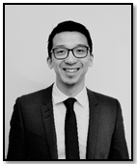
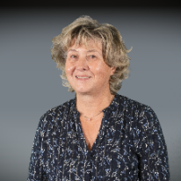
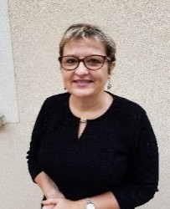
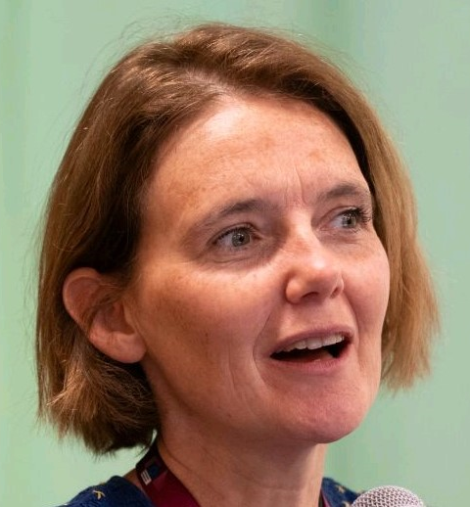
5. Contacts
6. Contacts
Service des Relations Internationales (bureau A413) :
ri.jean-monnet@universite-paris-saclay.fr
Sadjia Medjkane : sadjia.medjkane@universite-paris-saclay.fr
Laurence Vagnair : laurence.vagnair@universite-paris-saclay.fr
Responsable Mobilité Sortante (bureau B211) :
Brigitte Laborde : brigitte.laborde@universite-paris-saclay.fr
Vice-Doyenne Relations Internationales (bureau A314) :
Delphine Placidi-Frot : delphine.placidi-frot@universite-paris-saclay.fr
Chargé de mission RI pour le Droit :
Patrick Bouathong : patrick.bouathong@universite-paris-saclay.fr
Chargé de mission RI pour l’Economie-Gestion :
Valérie Nicolas-Hémar : valerie.nicolas-hemar@universite-paris-saclay.fr
Sadjia Medjkane, Responsable Service RI
Patrick Bouathong,
Chargé de mission RI pour le Droit
Laurence Vagnair, Secrétaire Service RI
Brigitte Laborde,
Responsable
Mobilités Sortantes
20
Valérie Nicolas-Hémar,
Chargée de mission RI pour l’Economie-Gestion

Slide 39
7. Questions
N’hésitez pas à contacter les étudiants ayant déjà effectué une mobilité à l’étranger (nous pouvons vous communiquer leur adresse mail).
Vous pouvez aussi visionner des vidéos et lire les rapports écrits des étudiants rentrés de mobilité au printemps dernier (année 2019-20) ici :
https://portail.universite-paris-saclay.fr/Jean-Monnet/Pages/Relations-Internationales.aspx
Vidéos 2020-21 : https://www.youtube.com/watch?v=vsnBkzGEBJA&list=PL0Tewe3Qrqvjl-n w19ifagfWFzRBQNbl
Les associations étudiantes :
Association ERASMOUV
https://www.facebook.com/erasmouvjm
Instagram: erasmouv
Association Franco-Chinoise
AEFC https://www.facebook.com/AEFCParis
Abonnez-vous à la page Facebook des Relations Internationales de la Faculté Jean Monnet
https://www.facebook.com/rijeanmonnet
44

Slide 40
45

